Slide 1
Adatbázis használat gyakorlatban
Backend Spring Boot-tal és Oracle adatbázis kapcsolattal

Slide 2
Elméleti bevezető (I. Rész)
Backend Spring Boot-tal és Oracle adatbázis kapcsolattal

Slide 3
Érintett témakörök
Fogalmazzuk meg a feladatot!
Architektúra
Backend is három rétegre van osztva
API réteg (REST API)
Business logika
Adatréteg
Fejlesztői környezet

Slide 4
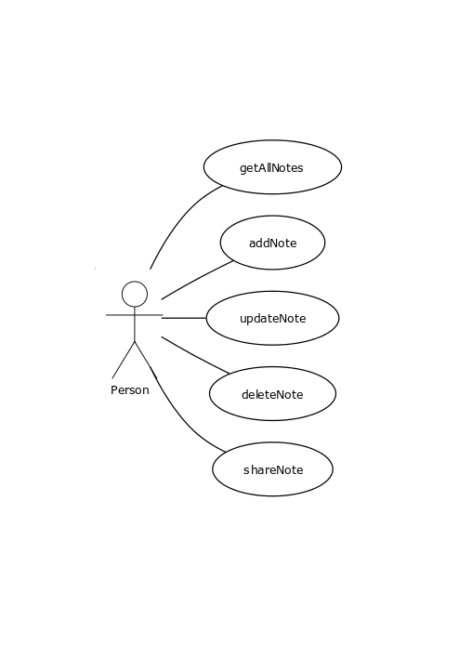
Feladat
Készítsünk egy alkalmazást, amelyben a felhasználók jegyzeteket tudnak kezelni (létrehozni, módosítani, törölni) illetve megosztani egymással!
A mellékelt ábra szemlélteti a lehetséges Use Case-eket.
Notes:
Egyszerű alkalmazás, amit könnyű megérteni, a benne használt fogalmak mindenféle business specifikus fogalmaktól mentes legyen.
Feladat ismertetése.
Az egyes Use Case –ek ismertetése.
A célunk az, hogy ezt az alkalmazást implementáljuk.

Slide 5
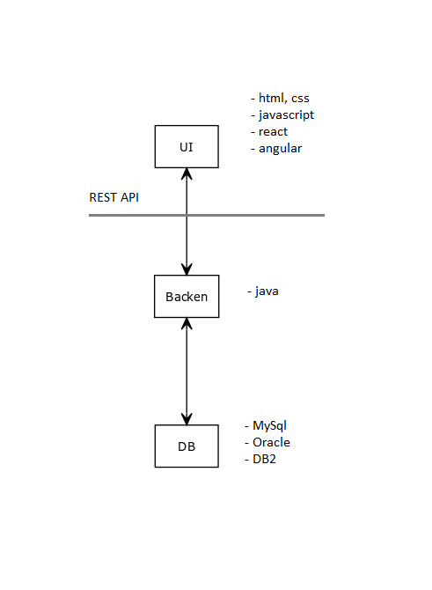
Arhitektúra
Web Applikáció
Notes:
Három rétegre tagolódik: Frontend, Backend, Adatbázis.
Mit jelent a réteg? Mit jelent leválasztani egy réteget? (Nem függenek egymástól, API szerepe)
Milyen előnyökkel jár ez az architektúra? (Több eszközön működik, a rétegek lecserélhetőek, programozási nyelv függetlenség)

Slide 6
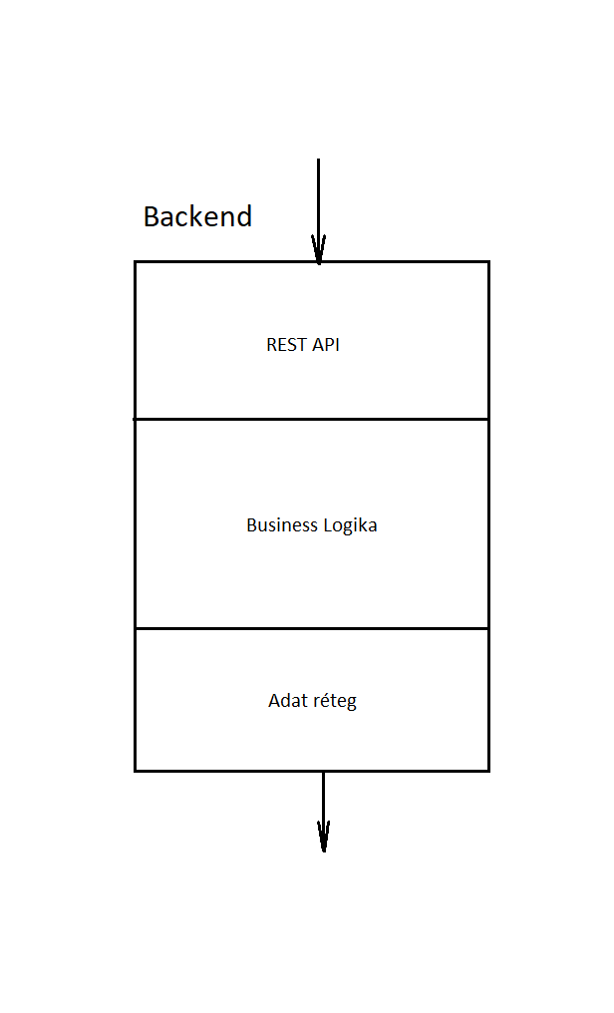
Backend
Szintén hármas tagolás:
- API réteg (REST interface)
- Service réteg (business lokgika)
- Adat réteg (kommunikáció az adatbázissal)
Notes:
Miért tagolódik három részre? Három feladatot kell ellátnia:
Kommunikáció a frontend-del. Rest API-val történik
Business logika. Mi a Business logika? (Minden amit az alkalmazásnak csinálnia kell.)
Kommunikáció az adatbázsissal. Ahhoz, hogy a kódunk ne legyen tele mindenféle query-vel, jött létre egy dedikált réteg.

Slide 7
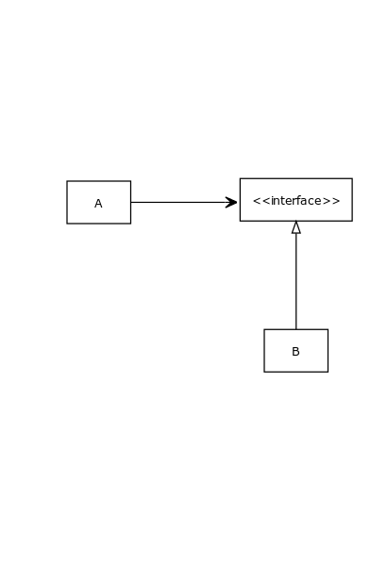
API
Application Programming Interface
Notes:
Az API azonos az OOP-ben az interface-ekkel.

Slide 8
REST API
Notes:
Mi az a REST API?

Slide 9
A REST API az egy standard, amely a HTTP protokolra épül.
Notes:
A REST az egy standard API-ok készítéséhez, amelyik HTTP protokollon keresztül működik.

Slide 10
HTTP Kérés: http://localhost:8080/getAllNotes
protokol: http
IP cím: localhost
port: 8080
endpoint: metódus megnevezése, elérése
Notes:
A HTTP protokollon struktúrája

Slide 11
HTTP Műveletek
- POST: Create
- GET: Read
- PUT: Update
- DELETE: Delete
Notes:
A HTTP metódusok: A standard előírja, hogy a művelet jellegétől függően a megfelelő metódust kell használni.
POST: Adatok létrehozására szolgál
GET: Adatokat kérhetünk le vele
PUT: Befrissíthetünk adatokat a szerveren (adatbázisban)
DELETE: Adatokat törölhetünk a szerverről.

Slide 12
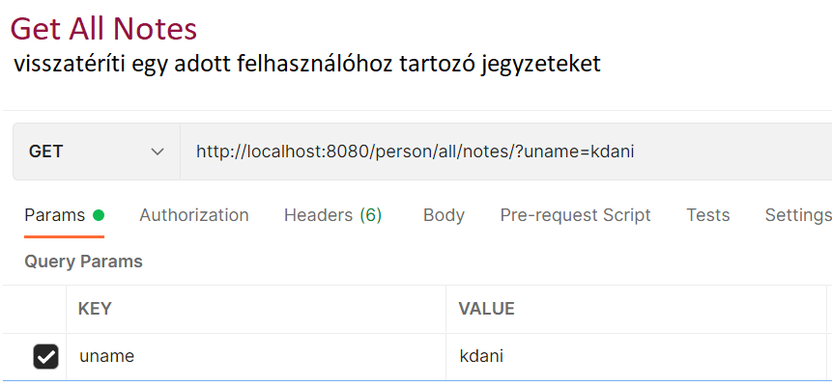
REST API
REST API hívása Postman alkalmazásból
Notes:
Use Case: Get All Notes
Adatot kell lekérnünk tehát GET metódus
URL struktúra
Az endpoint metódus állhat több szóból. Architekturális kérdés., de személye preferencia.
Van egy query param a végén. Paraméter átadásra szolgál.

Slide 13
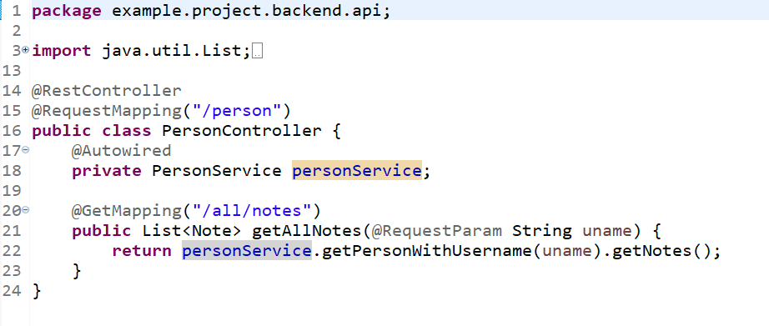
REST API
Forráskód
Notes:
A backend REST API rétege
Arra szolgál, hogy elkapja a REST hívást.
Átalakítsa a REST protokoll adatait java osztályokká
Egy pár egyéb feladata is van de ez most nem annyira fontos, mint pl. Jogosultságok ellenőrzése, https, és egyéb biztonsági intézkedések

Slide 14
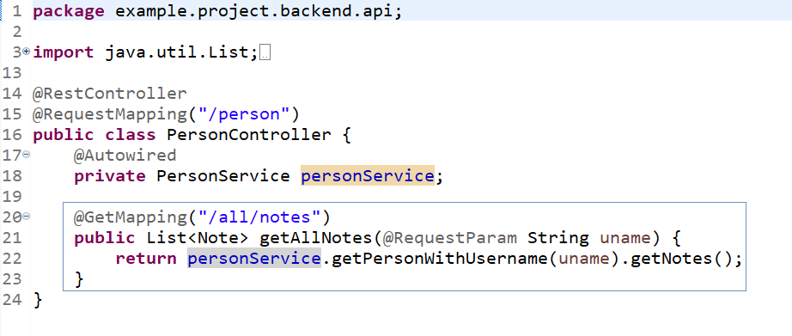
REST API
Forráskód
Notes:
A metódus amelyik meghívódik
Bemenő paraméter uname
Továbbítja a hívást a Business Logikának vagy service layer: personService

Slide 15
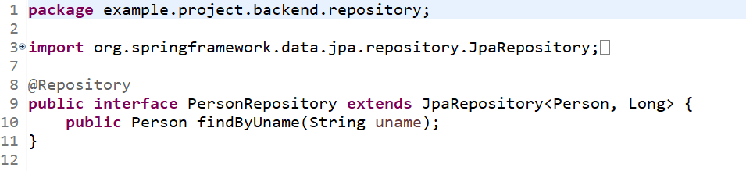
REST API
Forráskód
Notes:
Látható az Interface-je az adatrétegek.
A business logika csak az interface-t fogja ismerni, emlékezz vissza az API-jos slide-ra.
Ebben a rétegben generálódnak le az SQL-ek. Itt lesz lekérdezve az adatbázis.
Az eredmény pedig a metódus visszatérített értékében lesz benne.
Előnye: A business logikában sehol sem lesz egy SQL lekérdezés sem. Egyszerűsíti a business logika kódját. Miért? Adabázsi lekérdezés helyett egy metódusnév.
Ebbe a rétegbe kerül minden olyan dolog, ami adatot kér le az adatbázsitól. Ez a feladata ennek a rétegnek.

Slide 16
Mi kerül a business logikába?
Notes:
Láttuk mi kerül az API-ba.
Láttuk mi kerül az adat layer-be.
Vajon mi kerül a business logikába?

Slide 17
Mi kerül a business logikába?
Ide kerül minden amit az alkalmazásnak csinálnia kell.
Notes:
Az alkalmazás valójában a business layerben van megírva. A többi réteg, gondolok itt az API retegre illetve az adat retegre szükséges kiegészítői az alkalmazásnak.

Slide 18
Mi kerül a business logikába?
Ide kerül minden amit az alkalmazásnak csinálnia kell.
getAllNotes: a business réteg továbbítja a kéréset.
Notes:
A getAllNotes metódus esetében, csak adatok lekéréséről van szó. Vissza kell téríteni egy adott user-hez tartozó jegyzeteket. Ilyenkor a business réteg csak továbbítja a kérését.

Slide 19
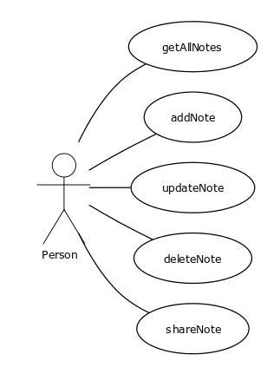
Mi kerül a business logikába?
Ide kerül minden amit az alkalmazásnak csinálnia kell.
getAllNotes: a business réteg továbbítja a kéréset.
Notes:
A getAllNotes metódus esetében, csak adatok lekéréséről van szó. Vissza kell téríteni egy adott user-hez tartozó jegyzeteket. Ilyenkor a business réteg csak továbbítja a kérését.

Slide 20
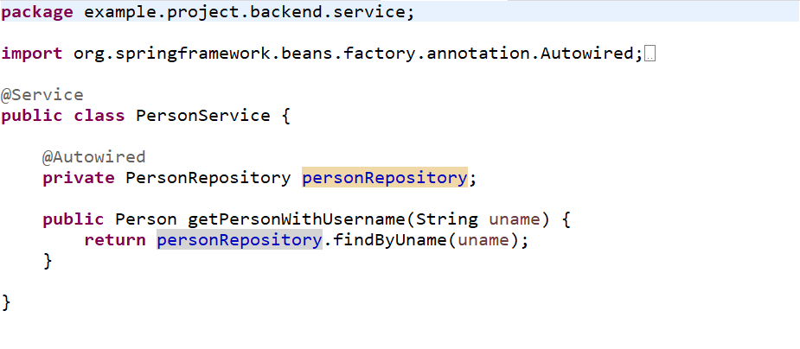
Mi kerül a business logikába?
Forráskód
Notes:
A business réteg továbbítja a kérést az adatréteg fele, mert egy síma adatlekérésről van szó, nincs semmilyen logika.

Slide 21
REST API
Forráskód
Notes:
Emlékeztető: Hogyan használja fel az API rétek a visszatérített adatot.

Slide 22
Mi kerül a business logikába?
Ide kerül minden amit az alkalmazásnak csinálnia kell.
getAllNotes: a business réteg továbbítja a kéréset.
Az adatok átalakítása
Notes:
Előfordulhat, hogy az adatokat pl. visszatérítés előtt át kell alakítani.

Slide 23
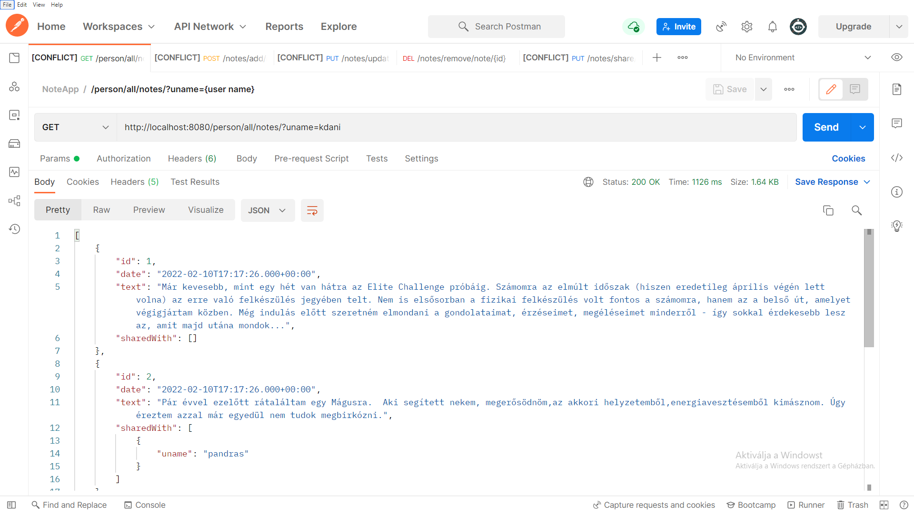
Mi kerül a business logikába?
Visszatérített adat
Notes:
Előfordulhat, hogy az adatokat pl. visszatérítés előtt át kell alakítani.
Nem szeretnék minden poperty-t visszakülden

Slide 24
Mi kerül a business logikába?
Ide kerül minden amit az alkalmazásnak csinálnia kell.
getAllNotes: a business réteg továbbítja a kéréset.
Az adatok átalakítása
Az adatok szűrése valamilyen logika alapján, amit nem tudon egyszerű query-vel megoldani
Update valamilyen logika alapján
Notes:
Előfordulhat, hogy az adatokat pl. visszatérítés előtt át kell alakítani, vagy meg kell szürni valamilyen logika alapján, vagy egy update esetén más és más dolgot kell beállítani egy objektum valamelyik property-jében valamilyen logikától függően.

Slide 25
Fejlesztői környezet
Használt progamok
Git: https://github.com/demoapp001/Backend
JDK (+ környezeti változó JAVA_HOME)
MAVEN (+ környezeti változó MAVEN_HOME)
Eclipse: (vagy egyéb programozói környezet amiben lehet java kódot írni)
Spring framework
Dbeaver adatbázis kliens
Postman: REST hívások szerkesztése és tesztelése
Notes:
Kliens szerver programok fejlesztése bonyolultabb mint egyszerü kis helyileg futó java alkalmazások készítése
Többféle segédszoftver is kell hozzá. A maven-ről a későbbiekben lesz még szó.
Freamwork-ok. A keretrendszerekről a későbbiekben lesz még szó.

Slide 26
Fejlesztői környezet
Maven
Maven
Mások által készített library-k használata.
A library-k belekompilálása az alkalmazásba.
A maven egy package manager.
Notes:
A java programok fejlesztésekor mások által készített library-ket is fel szoktunk használni.
Ezeket hozzá kell adni valahogy a programhoz és kompiláláskor ezen kódok is bekerülnek az applikációnkba.
A maven egy package manager. Segít a library-k letöltésében, kompilálásában, verziózásban, konfigurálás.

Slide 27
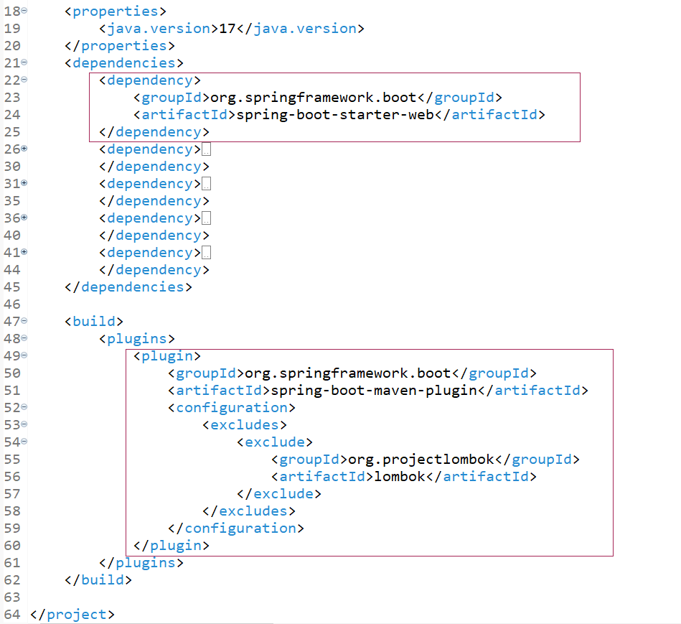
Fejlesztői környezet
Maven
Notes:
Szemléltő példa

Slide 28
Fejlesztői környezet
Spring Framework
Spring Framework
Dependency injection (@Autowire)
Library-k rendelkezésünkre bocsátása (REST API, JPA)
Boilerplate kód csökkentése

Slide 29
Fejlesztői környezet
Spring Framework – Dependency Injection
Dependency injection

Slide 30
Függőség
Dependecy Injection arra szolgál, hogy az A osztály kódja ne függjön a B osztály kódjától.
Notes:
Az API azonos az OOP-ben az interface-ekkel.

Slide 31
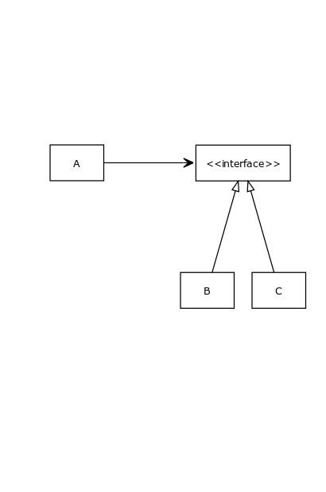
Függőség
A B osztály lecserélhető a C osztállyal, hiszen ugyan azt az interface-t implementálják.
Notes:
Az API azonos az OOP-ben az interface-ekkel.

Slide 32
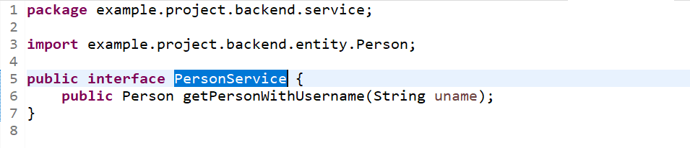
Fejlesztői környezet
Spring Framework – Dependency Injection
Interface

Slide 33
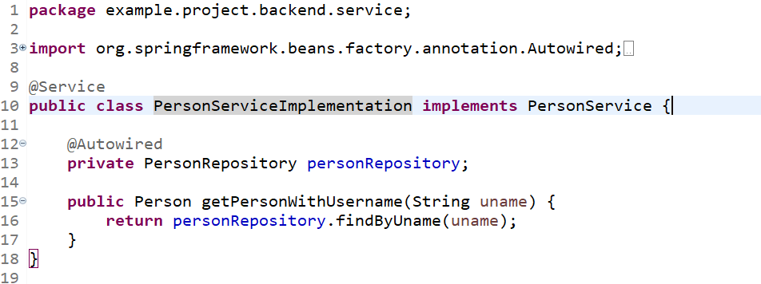
Fejlesztői környezet
Spring Framework – Dependency Injection
Implementation

Slide 34
Fejlesztői környezet
Spring Framework – Dependency Injection
Miért nincs „new PersonServiceImplementation();” ?
Notes:
Reflection
A framework végignézi az összes fájlt
Hat talál egy és csais egy osztályt amelyik implementálja a PersonService interface-t, akkor példányosítja.
Ha többet is talál, akkor hibát dob, hiszen a framework nem tudja eldönteni helyettünk, hogy éppen melyik implementációt szeretnénk használni.

